Slide 1
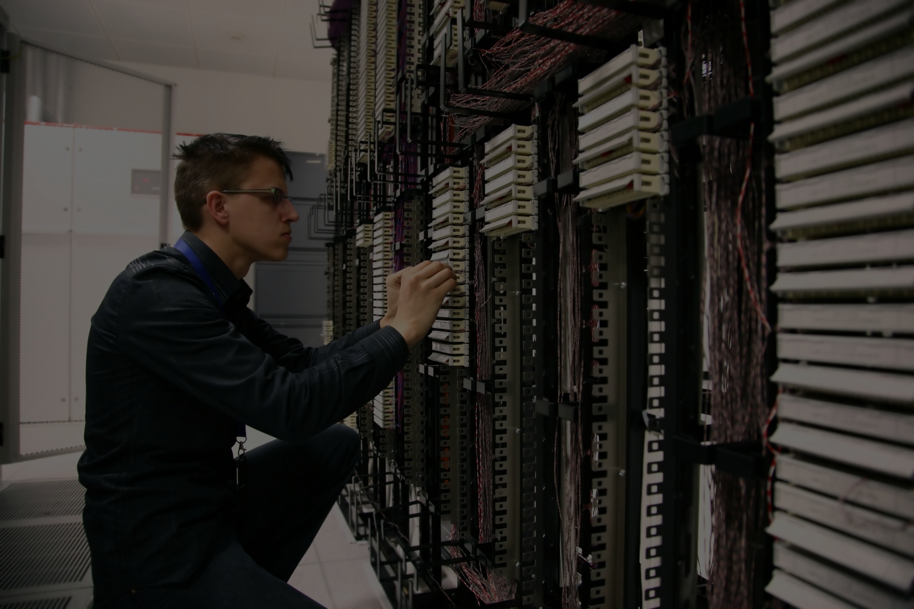
Профессии, связанные с обслуживанием компьютерных сетей
Ковалёв Иван

Slide 2


Slide 3



Slide 4

Основная профессия связанная с обслуживанием компьютерных сетей-системный администратор.

Slide 5


Slide 6

Обязанности

Slide 7
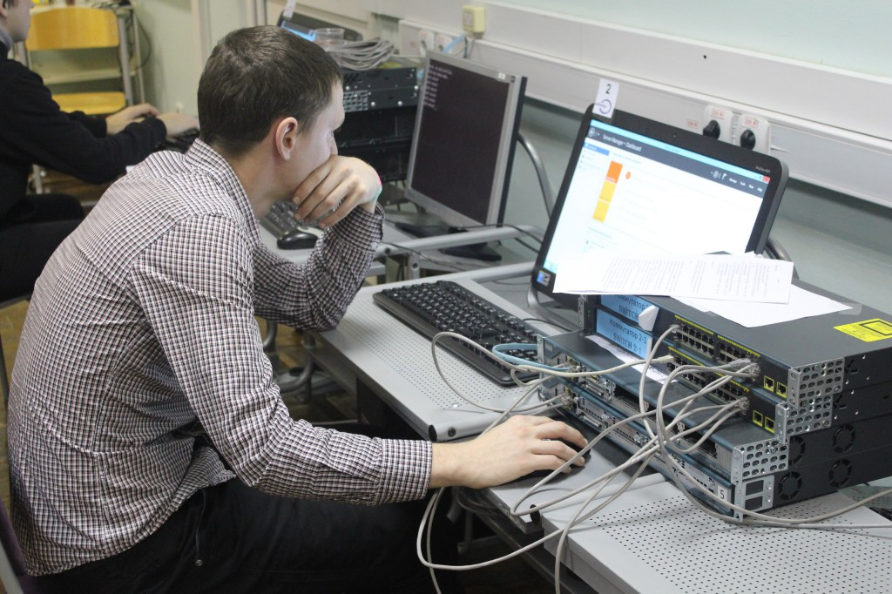
Где нужен системный администратор?

